Slide 1
TOÁN RỜI RẠC
(Discrete Mathematics)

Slide 2
Chương 3
Quan hệ (Relations)

Slide 3
1. Một số khái niệm cơ bản
1.1 Định nghĩa 1.1:
Quan hệ R (2 ngôi) giữa 2 tập hợp A và B là một tập con của A×B. Một quan hệ giữa A và A gọi là một quan hệ trên A
Nếu (a,b)∈R, ta viết aRb.
Ví dụ 1.1:
A=Tập các quận-huyện.
B=Tập các tỉnh-TP
Quan hệ R ≡ “Quận/Huyện thuộc tỉnh” giữa 2 tập A và B là tập của A×B:

Slide 4
1. Một số khái niệm cơ bản
Chắng hạn: R={(Long Khánh,Đồng Nai),(Gò Vấp, Tp. HCM),
(Bình Chánh, Tp.HCM),(Long Thành, Đồng Nai)}
Quan hệ này có thể trình bày ở dạng bảng:
Quận-Huyện | Tỉnh-TP
Long Khánh | Đồng Nai
Gò Vấp | Tp.HCM
Bình Chánh | Tp.HCM
Long Thành | Đồng Nai

Slide 5
1. Một số khái niệm cơ bản
Ví dụ 1.2: Cho 2 tập hợp A={các sinh viên} và B={các môn học}, Chẳng hạn:
A={sv1, sv2, sv3, sv4}
  B={Toán RR, LTM1, PPsố, Triết}
  Xét quan hệ R ≡” Đăng ký môn học” giữa A và B được định nghĩa:
  ∀x∈Ay∈B, xRy ⇔ “sinh viên x có đăng ký môn học y”
  Nếu sv2 đăng ký môn PPSố, thì: (sv2, PPSố) ∈ R
  Nếu sv1 đăng ký môn Toán RR, thì: (sv1,toán RR) ∈ R
  Nếu sv1 không đăng ký môn Triết, thì: (sv1,Triết) ∉ R
  ,…

Slide 6
1. Một số khái niệm cơ bản
Ví dụ 1.3: Trên tập L ={các đường thẳng trong mặt phẳng} Xét quan hệ R≡”Song song” được định nghĩa bởi:
∀L₁,L₂∈ L , L₁ R L₂ ⇔ L₁//L₂
Ví dụ 1.4: Trên tập S là tập các đa giác trong mặt phẳng. Quan hệ R≡”đồng dạng” được định nghĩa như sau:
∀a,b∈ S, a R b ⇔ “a và b đồng dạng”
Ví dụ 1.5: Trên tập số nguyên Z, cho trước số n>1. Xét quan hệ: a R b ⇔ a – b chia hết cho n
⇔ a và b có cùng số dư khi chia cho n

Slide 7
1. Một số khái niệm cơ bản
Quan hệ này gọi là quan hệ đồng dư modulo n. Kí hiệu a≡b (mod n). Ví dụ như: 1≡8(mod 7); 3≡11(mod 8),…
Có thể biễu diễn quan hệ 2 ngôi bằng biểu đồ:
Ví dụ 1.6: Cho A={4,5,6},B={1,2,3} và R={(4,1),(4,2),(5,2),(6,3)}
B
R
A
B
3
•
Hoặc
4 • •1
5 • •2
6 • •3
2
•
•
1
•
4
5
6
A

Slide 8
1. Một số khái niệm cơ bản
Ví dụ 1.7: Cho tập A={2,4,6} và B={a,b,c,d}
Có bao nhiêu quan hệ khác nhau có thể có giữa A và B?
Có bao nhiêu quan hệ có chứa cặp (2,b)?
Có bao nhiêu quan hệ không chứa cặp (2,a) và (4,b)?
Giải:
Ta có |A×B|=|A|×|B|=3×4=12
  Số tập con khác nhau của A×B là 2¹².
Mà mỗi tập con của A×B là một quan hệ. vậy số quan hệ khác nhau có thể có giữa A và B là 2¹²-1
b) Số quan hệ có chứa cặp (2,b)?

Slide 9
1. Một số khái niệm cơ bản
b) Gọi X là một quan hệ thoả điều điện đã cho (nghĩa là X có chưá ít nhất là 1 cặp (2,b)). X có dạng:
X = {(2,b)} ∪ Y với Y ⊂ A × B \{(2,b)}
Có 1 cách chọn tập {(2,b)}
Mỗi cách chọn {(2,b)} có 2^{|A ×B\{(2,b)}|} = 2¹¹.
Theo nguyên lý nhân, số quan hệ X có thể tìm được là 1×2¹¹=2¹¹.
c) Tính số quan hệ giữa A và B không chứa (1,a) và (3,b)? (bài tập)
d) Có bao nhiêu quan hệ có đúng 5 cặp (a,b) với a∈A và b∈B? (bài tập): …..

Slide 10
1. Một số khái niệm cơ bản (tt)
1.2. Định nghĩa 1.2: Một quan hệ R có n ngôi trên các tập A₁,A₂, …,A_{n} là một tập con A₁× A₂×… × A_{n}. Các tập A₁, A₂,…, A_{n} gọi là các miền của R.
Ví dụ 1.8: Cho A₁: Tập chuyến các tàu , A₂: Tập các nhà ga
A₃={0,1,2,…23}: Giờ trong ngày
A₄={0,1,2,…59}: Phút trong giờ
Xét quan hệ R (4 ngôi) gồm các bộ có dạng (x, y, z, t) cho biết lịch tàu đến tại mỗi ga, với x: số hiệu tàu, y: ga, z: giờ, t: phút. Nếu tàu S1 đến ga Nha trang lúc 13h30, thì:
(S1, Nha Trang ,13,30)∈R
Nếu tàu S3 đến ga Sài gòn lúc 4h30 thì
(S3,Saì Gòn,4,30)∈R

Slide 11
Một số khái niệm cơ bản (tt)
Nếu tàu S1 đến ga Tuy Hòa lúc 17h45 thì :
(S1,Tuy Hòa,17,45)∈R
Nếu tàu LH2 đến ga Bình Định lúc 4h00 thì:
(LH2,Bình Định,4,0)∈R
Có thể bố trí các phần tử của quan hệ ở dạng bảng:
Số Tàu | Ga | Giờ | Phút
S1 | Nha Trang | 13 | 30
S3 | Sài Gòn | 4 | 40
S1 | Tuy Hòa | 17 | 45
LH2 | Bình Định | 4 | 00
Mỗi dòng là
một bộ của R

Slide 12
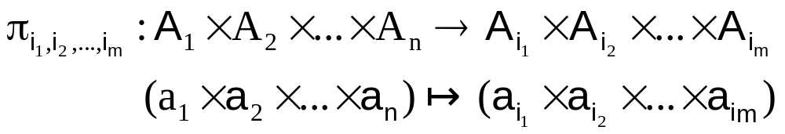
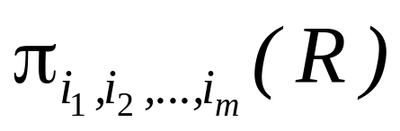
1. Một số khái niệm cơ bản (tt)
1.3. Định nghĩa 1.3:
Cho trước các tập A₁, A₂, …, A_{n}. Ánh xạ chiếu lên các thành phần thứ i₁,i₂, …, i_{m} (m ≤n) được định nghĩa:
Khi đó, với R là một quan hệ trên A₁, A₂, …, A_{n}, thì :
Gọi là quan hệ chiếu

Slide 13
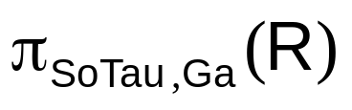
1. Một số khái niệm cơ bản (tt)
Ví dụ 1.9: Cho A₁={Số hiệu các chuyến tàu}; A₂={các ga} ; A₃={Giờ đến}={0,1,2,…,23}; A₄={phút}={0,1,2,…, 59}
và quan hệ R=“Lịch tàu” giữa A₁, A₂, A₃. Nếu chỉ muốn biết danh sách các tàu và ga đến (không cần quan tâm đến thời điểm), ta xét quan hệ chiếu:
R
Số Tàu | Ga | Giờ | Phút
S1 | Nha Trang | 13 | 30
S3 | Sài Gòn | 4 | 40
S1 | Tuy Hòa | 17 | 45
LH2 | Bình Định | 4 | 00
Số Tàu | Ga
S1 | Nha Trang
S3 | Sài Gòn
S1 | Tuy Hòa
LH2 | Bình Định

Slide 14
2. Một số tính chất của quan hệ:
Một quan hệ R trên A có thể có các tính chất sau đây:
a) Tính phản xạ (reflexivity):
R phản xạ (reflexive relation)⇔ ∀a∈A, aRa
Δ
A
Ví dụ 2.1: Cho A={1,2,3,4,5}, R: Một quan hệ trên A.
R={(1,1),(2,2),(2,3),(3,3),(3,4), (3,5),(4,2) ,(4,4), (5,1), (5,5)}
R: có tính phản xạ.
5
•
•
4
•
•
3
•
•
2
•
•
1
•
•
1
2
3
4
5
A

Slide 15
2. Một số tính chất của quan hệ (tt)
Ví dụ 2.2: Cho tập A = {1,2,3,4} và quan hệ R trên A:
R= {(1,1),(2,1), (3,1), (3,2), (4,4), {3,3)}
Ta thấy ∃2∈A nhưng (2,2)∉R₂ nên R₂ không có tính phản xạ.
Ví dụ 2.3: Cho tập A={Người}, xét quan hệ R trên A được định nghĩa: ∀x,y∈A, xRy ⇔ “x thân quen với y”
Ta có: “∀x∈A, x thân quen với x” (hiển nhiên)
Hay ∀x∈A, xRx nên R có tính phản xạ
Ví dụ 2.4: Quan hệ “≤“ trên R có tính phản xạ. Vì:
∀x∈ R, x ≤x

Slide 16
2. Một số tính chất của quan hệ
b) Tính đối xứng (Symmetry):
R đối xứng (symmetric relation)⇔ ∀a,b ∈A, aRb ⇒ bRa
Ví dụ 2.3: A={1,2,3}, xét quan hệ trên A
R₃ = {(1,1), (3,2), (1,3), (3,1), (2,3)} là quan hệ đối xứng
R₄ = {(2,1), (1,2), (3,2), (1,3), (3,1), (3,3)} là quan hệ không đối xứng

Slide 17
2. Một số tính chất của quan hệ
Ví dụ 2.4: Cho tập A={Con người}, Xét quan hệ R ≡ “Quen biết” được định nghĩa như sau:
∀x,y∈A, xRy ⇔ “x quen biết với y”
Quan hệ này có tính phản xạ, và đối xứng
Ví dụ 2.5: Xét quan hệ R:“Láng giềng” trên tập T={các tỉnh-Thành phố} được định nghĩa:
∀x,y∈T, xRy ⇔ “x láng giềng với y”
Quan hệ “Láng giềng” cũng có tính đối xứng.
Ví dụ 2.6:Quan hệ “=“ trên tập A bất kỳ quan hệ có tính đối xứng
Ví dụ 2.7: Quan hệ “≤“ trên R không có tính đối xứng.

Slide 18
2. Một số tính chất của quan hệ
c) Tính phản xứng (Antisymmetry):
  R phản xứng (Antisymmetric relation) ⇔∀a,b∈A, (aRb)^(bRa) ⇒ a=b
Ví dụ 2.8: Quan hệ “≤” trên tập số thực R, có tính phản xứng.
Vì: ∀x,y∈R, (x≤y ) ∧ (y ≤x) ⇒ x= y
Ví dụ 2.9: Cho tập A={1,2,3,4} và quan hệ R trên A là:
R₁={(1,1),(2,3),(2,2),(4,3),(4,4)}
R₁ không có tính phản xạ, nhưng có tính phản xứng.
R₂={(1,1),(3,3),(4,4)} : Đối xứng, phản xứng

Slide 19
2. Một số tính chất của quan hệ
d) Tính bắt cầu (Transitivity):
R có tính bắt cầu (transitive relation) ⇔ ∀x,y,z∈A (xRy ∧ yRz) ⇒ xRz
Ví dụ 2.10:
Các quan hệ “=“, “ ≤” trên R là các quan hệ có tính bắt cầu
Quan hệ ”≠” trên R không có tính bắt cầu?
Quan hệ “//” trên L là quan hệ có tính bắt cầu.
Quan hệ “ ⊥” trên L là quan hệ không có tính bắt cầu.
Quan hệ đồng dư modulo n trên Z là quan hệ có tính bắt cầu.

Slide 20
2. Một số tính chất của quan hệ (tt)
Ví dụ 2.5: Xét quan hệ đồng dư modulo n trên z.
∀a,b∈Z, a≡b(mod n) ⇔ a-b chia hết cho n.
(Nghĩa là: a, b có cùng số dư khi chia cho n)
Ta có: ∀a∈Z, a-a = 0 chia hết cho n. Hay ∀ a∈Z, a≡a(mod n)
Vậy ≡(mod n) có tính phản xạ.
∀a,b∈Z, a≡b(mod n) ⇔ a-b chia hết cho n
⇒a-b=kn với k∈Z ⇒b-a=-kn
⇒b-a chia hết cho n ⇒ b≡a(mod n)
Vậy ≡(mod n) có tính đối xứng
∀a,b,c∈Z, a≡b(mod n) và b≡c(mod n)
⇔ a – b = k₁n và b-c = k₂n với k₁, k2∈z
⇒ a-c = (a-b)+(b-c)=(k₁+k₂)n hay a-c chia hết cho n.
Hay a≡c(mod n) . vậy ≡(mod n) có tính bắt cầu

Slide 21
2. Một số tính chất của quan hệ
Ví dụ 2.11: A={Các tỉnh/Thành phố}
R: “Láng giềng” (xem ví dụ trước)
R: có tính phản xạ, đối xứng, nhưng không có tính phản xứng, và không có tính bắt cầu.
Ví dụ 2.12: A={Người}; R:”Quen biết” (xem ví dụ trước)
R: Không có tính bắt cầu
Ví dụ 2.13: A={Con người}, Xét quan hệ R:”Anh em” được định nghĩa:
∀x,y∈A, xRy ⇔ x có cùng cha mẹ với y
R: có tính phản xạ, đối xứng và bắt cầu.

Slide 22
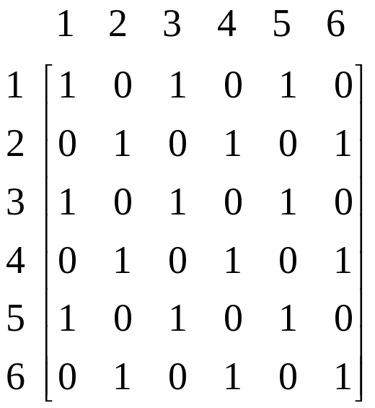
3. Biểu diễn quan hệ bằng ma trận
Một quan hệ trên tập hữu hạn A={a₁, a₂, …, a_{n}} có thể biểu diễn bằng ma trận vuông 0-1 cấp n được định nghĩa:
R_{A}=(r_{ij}) với r_{ij} bằng 1 nếu (a_{i},a_{j})∈R và bằng 0 nếu (a_{i},a_{j})∉R
Ví dụ 4.1: Cho A={1,2,3,4,5,6} , quan hệ được định nghĩa:
∀x,y∈A, x R y ⇔ “x cùng tính chẵn lẻ với y”
R={(1,1),(1,3), (1,5), (2,2),(2,4), (2,6),
(3,1), (3,3), (3,5), (4,2), (4,4), (4,6),
(5,1), (5,3), (5,5), (6,2), (6,4), (6,6)}

Slide 23
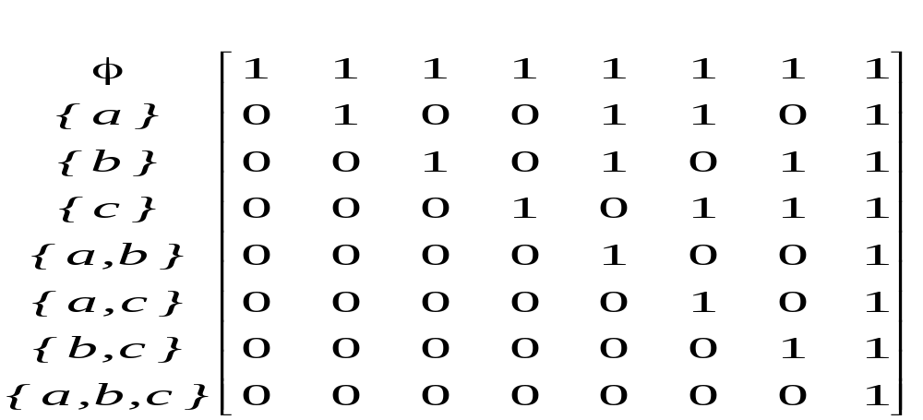
3. Biểu diễn quan hệ bằng ma trận
Ví dụ 4.2: Cho E={a,b,c}, quan hệ bao hàm (⊂) trên tập P(E) .
∀A,B∈ P(E), ARB ⇔ A ⊂ B
∅
{a}
{b}
{c}
{a,b}
{a,c}
{b,c}
{a,b,c}

Slide 24
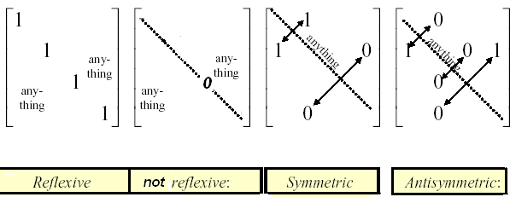
3. Biểu diễn quan hệ bằng ma trận
Nhận biết quan hệ có tính phản xạ, phản xứng, đối xứng qua ma trận biểu diễn quan hệ:

Slide 25
4. Quan hệ tương đương
Định nghĩa 4.1: Quan hệ R trên tập hợp A gọi là quan hệ tương đương nếu thỏa các tính chất: Phản xạ, đối xứng và bắc cầu
Ví dụ 4.1: Xét quan hệ R trên tập số nguyên z được định nghĩa: ∀m,n∈ z, mRn ⇔ “m cùng tính chất chẵn lẻ với n”
Ta có:
∀m ∈ z , m cùng tính chẵn lẻ với chính nó. Vậy R phản xạ.
∀m,n ∈ z, mRn ⇔“m cùng tính chẳn lẻ với n” ⇒ “n cùng tính chẳn lẻ với m” ⇒ nRm. Vậy R đối xứng.
∀m,n,k∈z
mRn ⇔“m cùng tính chẳn lẻ với n” ⇒ m-n=2r (k∈z)

Slide 26
4. Quan hệ tương đương (tt)
nRk ⇔“n cùng tính chẳn lẻ với k” ⇒ n-k=2t (t∈z)
⇒ m-k = (m-n)+(n-k)=2(r+t) ⇒ “m và k vùng tính chẵn lẻ” ⇒ mRk. Có tính bắt cầu .
Kết luận: R phản xạ, đối xứng và bắc cầu nên R là quan hệ tương đương trên Z.
Ví dụ 4.2: Quan hệ R trên tập S gồm các chuỗi kí tự được định nghĩa: ∀s₁,s₂∈S, s₁Rs₂ ⇔ len(s₁)=len(s₂).
là quan hệ tương đương.

Slide 27
4. Quan hệ tương đương
Ví dụ 4.3: A={Con người}, Quan hệ R trên A là “Quen biết” không phải là quan hệ tương đương. Vì không có tính bắt cầu.
Ví dụ 4.4: Quan hệ “song song” trên tập L các đường thẳng trong mặt phẳng là quan hệ tương đương.
C/m:
∀L∈L, L//L (hiển nhiên). Vậy R phản xạ
∀L₁,L₂∈L, L₁RL₂⇔L₁//L₂ ⇒L₂//L₁ hay L₂RL₁. Vậy R đối xứng
∀L₁,L₂,L₃∈L, (L1//L2) ∧(L₂//L₃)⇒L₁//L_{3.} Vậy R bắt cầu.
Kết luận: “Song song” là quan hệ tương đương trên L

Slide 28
4. Quan hệ tương đương
Ví dụ 4.5: Quan hệ | (chia lấy phần dư) trên Z⁺ không là quan hệ tương đương vì không có tính đối xứng.
Ví dụ 4.6:Quan hệ đồng dư modulo n trên tập số nguyên Z là quan hệ tương đương.
Chứng minh?

Slide 29
4. Quan hệ tương đương (tt)
Định nghĩa 4.2(lớp tương đương): Cho R là một quan hệ tương đương trên A và x∈A, lớp tương đương chứa x là tập con của A gồm những phần tử có quan hệ R với x.
Nói cách khác: Lớp tương đương chứa x là tập con của A được định nghĩa: [x]_{R}={y∈A/yRx}
Ví dụ 4.7: Trên z định nghĩa quan hệ R: ∀a,b∈ z, aRb ⇔ “a cùng tính chẵn lẻ với b”
R: là quan hệ tương đương (xem ví dụ trước)
Lớp tương đương chứa 2 là: [2]={Các số chẵn}
= {…-4, -2, 0, 2, 4,…}
Lớp tương đương chứa 1 là: [1] ={Các số lẻ}= {…-5, -3, -1, 1, 3,5,…}

Slide 30
4. Quan hệ tương đương (tt)
Ví dụ 4.8: Quan hệ ≡(mod 4) trên Z
Có 4 lớp tương đương Z₄={[0],[1],[2],[3]}
[0]={n∈Z/ n chia hết cho 4}={…..-8,-4,0,4,8,…}={4k/k∈Z}
[1]={n∈Z/ n chia cho 4 dư 1}={…,-7,-3,1,5,9,…}={4k+1/k∈Z}
[2]={n∈Z/ n chia cho 4 dư 2}={…,-6,-2,2,6,10,…}={4k+2/k∈Z}
[3]={n∈Z/ n chia cho 4 dư 3}={…,-5,-1,3,7,11,…}={4k+3/k∈Z}
Tổng quát: Quan hệ ≡(mod n) trên Z có n lớp tương đương.
Z_{n}={[0],[1],…,[n-1]}

Slide 31
4. Quan hệ tương đương (tt)
Định lý 4.1: Cho R là một quan hệ tương đương trên tập A. Ta có:
i) ∀x∈A, x∈[x]
ii) ∀x,y ∈A, xRy ⇔ [x]=[y]
iii) ∀x,y ∈A, [x]∩[y]≠ ∅ ⇒[x]=[y]
C/m?:
R phản xạ nên ∀x∈A, xRx ⇒ x∈[x] (theo định nghĩa)
mà R đối xứng nên xRy ⇒ yRx ⇒ y∈[x]

Slide 32
Lớp tương đương và các phân hoạch
Định nghĩa 4.3: Cho tập hợp S và A₁, A₂, …, A_{n} là các tập con của S thỏa các tính chất:
A_{i} ≠∅ ∀i∈{1,2,…,n}
A_{i}∩A_{j} = ∅ ∀i,j ∈{1,2,…,n}, i≠j
A₁∪A₂∪…∪A_{n} = S
Thì A₁, A₂, …, A_{n}: gọi là một phân hoạch của S
A₆
Một phân hoạch
Của S thành 7
Tập con
A₁
A₃
A₅
A₇
S
A₂
A₄

Slide 33
Lớp tương đương và các phân hoạch
Ví dụ 4.8: Cho S={0,1,2,3,4,5,6,7} và A={1,3,5,7}, B={2,4,6}, C={0}.
Ta có: A≠∅, B≠∅ và C≠∅
A∩B=∅; A∩C=∅ ; B∩C=∅
A∪B∪C=S
Vậy A, B, C là một phân hoạch của S

Slide 34
Lớp tương đương và các phân hoạch (tt)
Định lý 4.2: Cho R là một quan hệ tương đương trên A. Khi đó các lớp tương đương của R sẽ tạo nên một phân hoạch của A. Ngược lại, nếu A₁, A₂, …, A_{n} là một phân hoạch của A thì tồn tại quan hệ tương đương R sao cho {A_{i}} là tập các lớp tương đương của R.
Ví dụ 4.9: Quan hệ “cùng tính chẵn lẻ” trên tập số nguyên Z (xem ví dụ trước) phân hoạch Z thành 2 lớp tương đương:
[1]={…,-5,-3,-1,1,3,5,…}
[2]={…,-4,-2,-0,2,4,6,…}
Tập số lẻ
Z
Tập số chẵn

Slide 35
Lớp tương đương và các phân hoạch (tt)
Ví dụ 4.9: Trên z, tập các lớp tương đương của quan hệ đồng dư modulo 4: z₄ ={[0], [1], [2],[3]} là một phân hoạch của z.
[0]
[1]
[3]
[2]
z

Slide 36
Phân hoạch
Ví dụ 4.10: Cho tập A={a₁, a₂, a₃, a₄, a₅, a₆} và các tập con của A: E₁={a₁, a₃}, E₂={a₂,a₄, a₅}, E₃={ a₆}. Hãy tìm một quan hệ tương đương trên A nhận E1, E2, E3 làm các lớp tương đương?
Giải:
Ta có: {E₁, E₂, E₃}là một phân hoạch của A. Theo định lý 4.2, tồn tại quan một hệ tương đương trên A nhận E₁, E₂, E₃ làm các lớp tương đương.
Gọi R là quan hệ tương đương cần tìm.
Do R có tính phản xạ nên R có dạng:
R={(a₁, a₁), (a₂, a₂), (a₃, a₃),(a₄, a₄),(a₅, a₅), (a₆, a₆)} ∪X
E₁ là một lớp tương đương của R nên R phải có chứa các cặp: (a₁,a₃), (a₃,a₁)
E₂ là một lớp tương đương của R, nên R phải có chứa các cặp: (a₂,a₄), (a₄,a₂), (a₂,a₅), (a₅,a₂), (a₄, a₅), (a₅,a₄)
Vậy R cần tìm có thể là: R={(a₁, a₁), (a₂, a₂), (a₃, a₃),(a₄, a₄),(a₅, a₅), (a₆, a₆)}
∪ {(a₁,a₃), (a₃,a₁), (a₂,a₄), (a₄,a₂), (a₂,a₅), (a₅,a₂), (a₄, a₅), (a₅,a₄)}

Slide 37
5. Quan hệ thứ tự:
Định nghĩa 5.1: Quan hệ R trên tập A gọi là quan hệ thứ tự khi và chỉ khi R có tính Phản xạ, phản xứng và bắt cầu.
Ghi chú: Thường kí hiệu quan hệ thứ tự bởi < và (A,<) gọi là tập có thứ tự.
Ví dụ 5.1: Cho tập A={a₁,a₂, a₃, a₄, a₅, a₆, a₇}, Xét các quan hệ:
R₁={(a₁, a₁), (a₂,a₂), (a₃,a₃),(a₄,a₄),(a₅,a₅),(a₆,a₆),(a₇,a₇), (a₁,a₃), (a₃, a₅),(a₁,a₅), (a₅,a₇), (a₃,a₇), (a₁,a₇)}
R₂={(a₁, a₁), (a₂,a₂), (a₃,a₃),(a₄,a₄),(a₅,a₅),(a₆,a₆),(a₇,a₇), (a₁,a₄), (a₄, a₆),(a₁,a₃), (a₄,a₁), (a₃,a₇), (a₁,a₇)}
R₁ có phải là một quan hệ thứ tự trên A?
R₂ có phải là một quan hệ thứ tự trên A?

Slide 38
Quan hệ thứ tự (tiếp theo)
Ta thấy:
∀a∈A, aR₁a. nên R₁ phản xạ
∀a,b∈A, aR₁b ⇒ a=b nên R₁ phản xứng
∀a,b,c∈A, aR₁b ∧ bR₁c ⇒ aR₁c nên R₁ bắt cầu
Vậy R₁ là một quan hệ thứ tự trên A
R₂ không phải là quan hệ thứ tự vì không bắt cầu
Ví dụ 5.2: Quan hệ ≤ (so sánh nhỏ hơn hay bằng thông thường trên R) trên tập số thực R là một quan hệ thứ tự. Tập (R, ≤) là tập có thứ tự.

Slide 39
Quan hệ thứ tự (tiếp theo)
Ví dụ 5.3:Trên tập P(E)={các tập con của E}, xét quan hệ R:
ARB ⇔ A ⊂ B
R là quan hệ thứ tự trên P (E). (c/m?)
c/m:
∀A∈P(E), A⊂A ⇒ ARA. Vậy R phản xạ
∀A,B∈P(E), A⊂B ∧(B⊂A) ⇒ A=B. Vậy R phản xứng
∀A,B,C∈P(E), A⊂B ∧B⊂C ⇒ A ⊂C. Vậy R bắt cầu
KL: ⊂ là một thứ tự trên trên P(E) , (P(E), ⊂) là tập có thứ tự

Slide 40
Quan hệ thứ tự (tiếp theo)
Ví dụ 5.4: Trên tập số nguyên dương (Z⁺), xét quan hệ chia hết như sau:
∀a,b∈ Z⁺ , a|b ⇔ b chia hết cho a
Chứng minh | là một thứ tự trên Z⁺?
Gỉải:
∀a∈ Z⁺, a|a (hiển nhiên). Vậy | có tính phản xạ
??????????

Slide 41
Quan hệ thứ tự (tiếp theo)
Định nghĩa 5.2: Cho tập có thứ tự (A,<) và x,y ∈A.
Nếu x<y thì y được gọi là một trội của x (hay x được trội bởi y)
y được gọi là một trội trực tiếp của x nếu y là một trội của x, hơn nữa không tồn tại z∈A, z ≠x và z ≠y sao cho x<z và z<y.
Ví dụ 5.5: Cho tập có thứ tự (Z,≤). Ta có:
5 là một trội của 3 (3 ≤ 5) nhưng không phải là trội trực tiếp của 3 vì có 4 là trội của 3 (3≤4) và 5 lại là trội của 4 (4≤5)
Ví dụ 5.6: Cho tập A={a₁,a₂, a₃, a₄, a₅, a₆, a₇}, Xét quan hệ:
R={(a₁, a₁), (a₂,a₂), (a₃,a₃),(a₄,a₄),(a₅,a₅),(a₆,a₆),(a₇,a₇), (a₁,a₃), (a₃, a₅),(a₁,a₅), (a₅,a₇), (a₃,a₇), (a₁,a₇)}

Slide 42
Quan hệ thứ tự (tiếp theo)
Ta thấy R là một quan hệ thứ tự trên A.
a₃ là một trội của a₁.(Hơn nữa a₃ là trội trực tiếp của a₁)
a₅ cũng là một trội của a₁ nhưng không là trội trực tiếp
Ví dụ 5.7: Cho U₆ ={a∈z⁺/a|6}={1,2,3,6}, R là quan hệ trên U₆ được định nghĩa: ∀a,b∈U₆, aRb⇔a|b
Ta có: 2 và 3 là các trội trực tiếp của 1
6 là trội trực tiếp của 2 và 3
6 là trội của 1 nhưng không phải là trội trực tiếp của 1.

Slide 43
Thứ tự toàn phần
Định nghĩa 5.3: Một thứ tự trên A gọi là toàn phần nếu mọi phần tử của A đều có thể so sánh được. Nghĩa là:
∀x,y∈A thì x< y hay y< x.
Ví dụ 5.8: Quan hệ ≤ trên R là một thứ tự toàn phần, vì:
∀x,y ∈R, (x ≤ y) ∨ (y ≤ x)
Ví dụ 5.9: Quan hệ | trên Z⁺ là một thứ tự trên Z nhưng không phải là thứ tự tòan phần vì 5 và 7 (chẳng hạn) không thể so sánh được (5 | 7) và (7 | 5)

Slide 44
Biểu đồ Hasse của tập có thứ tự
Ta đã biết cách biểu diễn một quan hệ trên tập A hữu hạn bằng đồ thị.
Đối với đồ thị ứng với một thứ tự < trên tập A hữu hạn:
  Mọi đỉnh đều có khuyên
  Nếu ngầm hiểu các khuyên và các cung bắt cầu là luôn có, ta có thể đơn giản bằng cách không vẽ các cung này. Khi đó ta được biểu đồ Hasse.
Ví dụ: Đồ thị biểu diễn của ({1,2,4,6,8,12},|)?

Slide 45
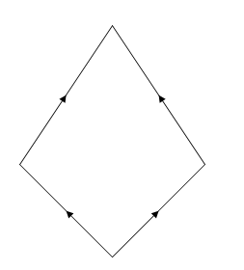
Cách vẽ biểu đồ Hasse
Biểu đồ Hasse của một tập hữu hạn có thứ tự (A,<) bao gồm:
- Tập các điểm trong mặt phẳng, mỗi điểm tương ứng là một phần tử trong A.
- Một cung có hướng từ x đến y nếu y là một trội trực tiếp của x.
Ví dụ 5.10: Biểu đồ Hasse của
({1,2,3,6},|)
6
2
3
1

Slide 46
Biểu đồ Hasse (tt)
Ví dụ 4.6:
a) Vẽ biểu đồ Hasse cho tập có thứ tự (A,|) với A={1,2,3,4,5,6,7,8,9,10,11,12}?
b) Vẽ biểu đồ Hasse cho tập có thứ tự (P(E),⊂) với E={1,2,3}?
Chú ý: Biểu đồ Hasse của tập thứ tự toàn phần là một dây chuyền.
Ví dụ 4.7: Biểu đồ Hasse của ({1,2,3,4,5}, ≤)
.
.
.
.
.
1
2
3
4
5

Slide 47
Phần tử lớn nhất, phần tử nhỏ nhất
Định nghĩa 5.4: Cho tập có thứ tự (A,<), và m∈A. m được gọi là phần tử lớn nhất khi và chỉ khi m là trội của tất cả các phần tử khác trong A.
Ví dụ 4.8: Tập có thứ tự cho bởi biểu đồ Hasse:
a₄
a₄
a₇
a₃
a₃
a₆
a₅
a₆
a₅
a₂
a₁
a₂
a₁
H₁
H₂

Slide 48
Phần tử lớn nhất, phần tử nhỏ nhất
Định nghĩa 5.5. Cho tập có thứ tự (A,<). n∈A gọi là phần tử nhỏ nhất nếu n được trội bởi tất cả các phần tử khác trong A
Ví dụ 4.9: Cho tập có thứ tự ({1,2,4,6,8,12},|). Biểu đồ Hasse như sau:
12
6
8
4
2
1
Tập này không có phần từ lớn nhất, có phần tử nhỏ nhất là 1
1

Slide 49
Phần tử tối tiểu và tối đại
Định nghĩa 5.6: Cho tập có thứ tự (A,<)
i) m∈A gọi là phần tử tối đại nếu không có bất kỳ trội thực sự nào khác của m.
ii) n∈A gọi là phần tử tối tiểu nếu n không là trội của bất kỳ phần tử nào khác
Ví dụ: Trong ví dụ 4.8, Hình 1 có 1 phần tử cực đại là a₄ và 2 phần tử cực tiểu là a₁ và a₂
Trong ví dụ 4.8, Hình 2 có 2 phần tử cực đại là a₄ và a₇, 2 phần tử cực tiểu là a₁ và a₂
Trong ví dụ 4.9, tập A có 2 phần tử cực đại là 8 và 12 và 1 phần tử cực tiểu là 1

Slide 50
Phần tử tối tiểu và tối đại
Định lý 5.1: Cho tập có thứ tự (A,<)
i) Phần tử lớn nhất của A (nếu có) là phần tử tối đại duy nhất Suy ra cũng là phần tử lớn nhất duy nhất.
ii) Phần tử nhỏ nhất của A (nếu có) là phần tử tối tiểu duy nhất Suy ra cũng là phần tử nhỏ nhất duy nhất.
Ví dụ 5.11: Vẽ biểu đồ Hasse cho tập thứ tự (A,R) với:
A={a₁,a₂, a₃, a₄, a₅, a₆, a₇}, R={(a₁, a₁), (a₂,a₂), (a₃,a₃), (a₄,a₄), (a₅,a₅), (a₆,a₆), (a₇,a₇), (a₁,a₃), (a₃, a₅), (a₁,a₅), (a₅,a₇), (a₃,a₇), (a₁,a₇)}
Xác định các phần tử tối tiểu, tối đại của A? Có tồn tại phần tử lớn nhất, nhỏ nhất hay không?

Slide 51
Cho tập thứ tự ứng với với biểu đồ Hasse đây:
10
5
4
3
7
6
8
12
2
13
1
9
11

Slide 52
Sắp xếp Tôpô
Thực tế có nhiều bài tóan có dạng: “Cần phải hòan tất n việc. Trong đó, một số việc có thể không thực hiện được nếu chưa thực hiện một số việc khác. Yêu cầu đặt ra là phải sắp xếp lại thứ tự thực hiện các việc như thế nào để có thể hòan tất mọi công việc?
Kiểu sắp xếp như vậy gọi là sắp xếp Topo

Slide 53
Sắp xếp Tôpô
Sắp xếp Topo:
Cho tập có thứ tự (A, <). Hãy sắp lại các phần tử trong A thành một dãy: x₁,x₂,x₃,….,x_{n} sao cho x_{i} là trội trực tiếp của x_{j} với mọi i,j=1,2,…,n và j>i
Giải thuật:
Bước 1: Lấy một phần tử tối tiểu của (A,<). Giả sử là x₁.
Bước 2:Lấy một phần tử tối tiểu của (A\{x₁},<). Giả sử là x2.
…..
Bước n: Tập A còn 1 phần tử x_{n}, phần tử này cũng chính là phần tử tối tiểu.
Dãy x₁, x₂, …, x_{n} là một sắp xếp cần tìm.

Slide 54
5. Khái niệm dàn đầy đủ
Một tập có thứ tự bộ phận (A, ≼) được gọi là một dàn đầy đủ, nếu hai phần tử a, b bất kỳ bao giờ cũng có:
  Cận dưới lớn nhất của chúng, tức là có c sao cho c ≼ a, c ≼ b và với mọi d: d ≼ a, d ≼ b, thì d ≼ c.
  Cận trên nhỏ nhất của chúng, tức là có e sao cho a ≼ e, b ≼ e và với mọi f: a ≼ f, b ≼ f, thì e ≼ f.

Slide 55
Ví dụ dàn đầy đủ
Tập số tự nhiên với quan hệ chia hết (N, |) tạo thành dàn đầy đủ, khi đó
  Ước chung lớn nhất của a và b: UCLN(a, b) chính là cận dưới của a và b
  Bội chung nhỏ nhất của a và b: BCNN(a, b) chính là cận trên của a và b

Slide 56
Ví dụ cụ thể
Cho {1, 2, 3, 5, 6, 15, 30}
Với quan hệ “là ước số” a|b (a là ước số của b, hoặc b chia hết cho a)
Với mọi cặp trên đều có USCLN và BSCNN đều thuộc tập đang xét nên nó lập thành một dàn.
Nếu bỏ bớt một phần tử nào đó nó không còn là dàn nữa

